Slide 1
Презентация по разделу
«Технология обработки металлов» 5 класс на тему:
«Изготовление декоративного подсвечника».
Выполнил учитель технологии Горшков Иван Григорьевич
МКОУ Орловская СОШ им. И.Ф. Жужукина, Воронежская область
Предлагаемый вариант изделия к творческому проекту по изготовлению декоративного подсвечника.

Slide 2
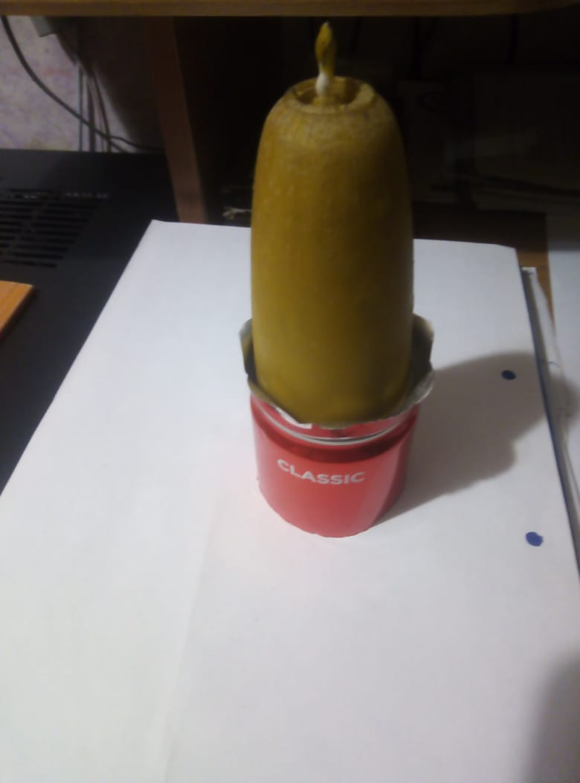
Конечный результат

Slide 3
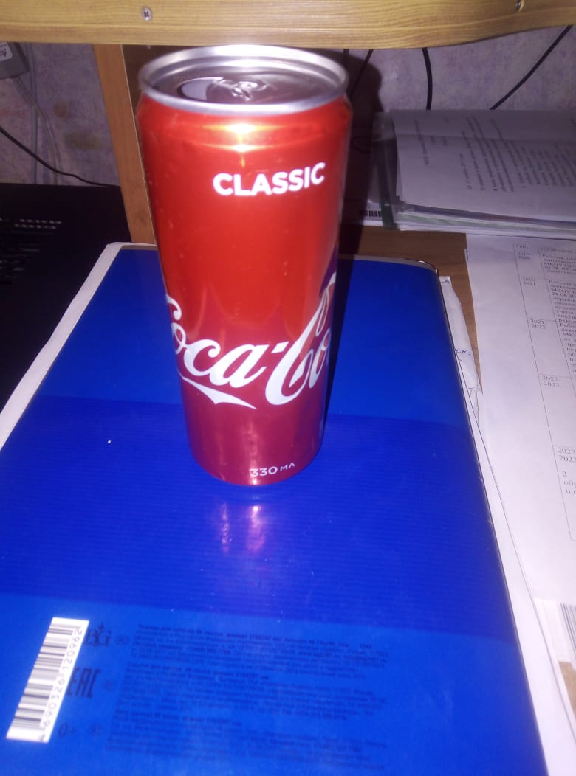
Выбор материала

Slide 4
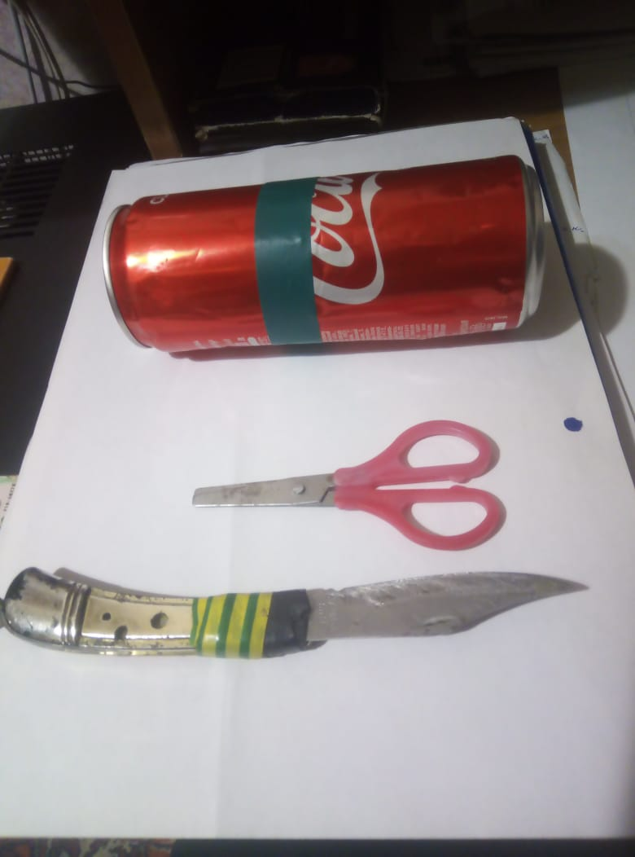
Разметка заготовки

Slide 5
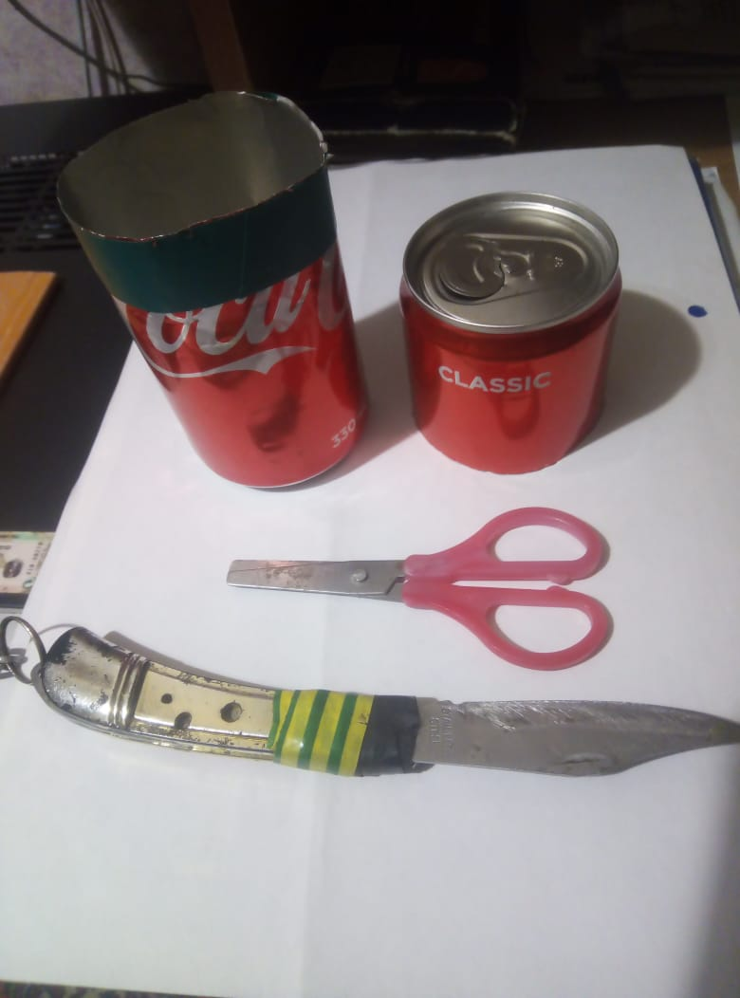
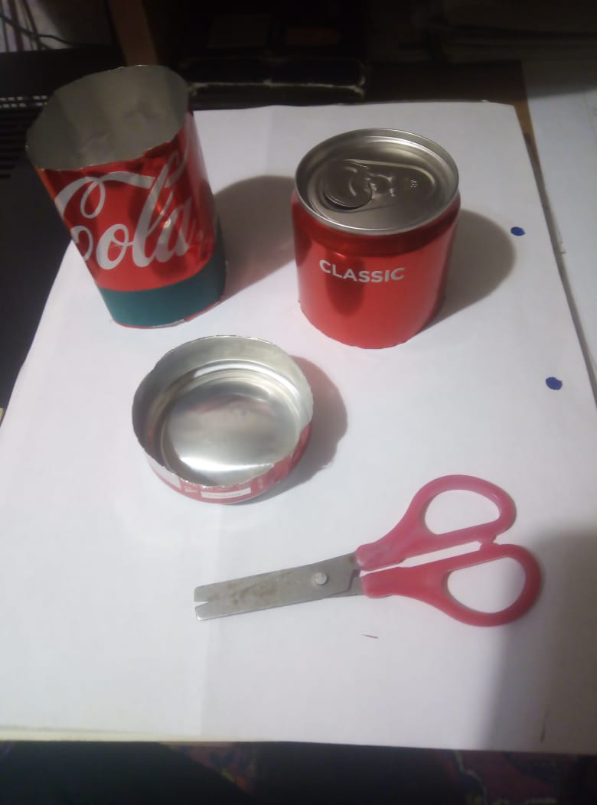
Резание заготовки

Slide 6
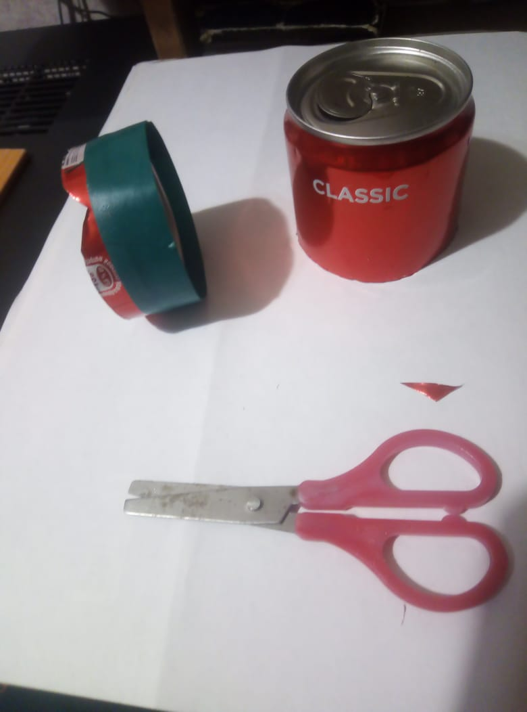
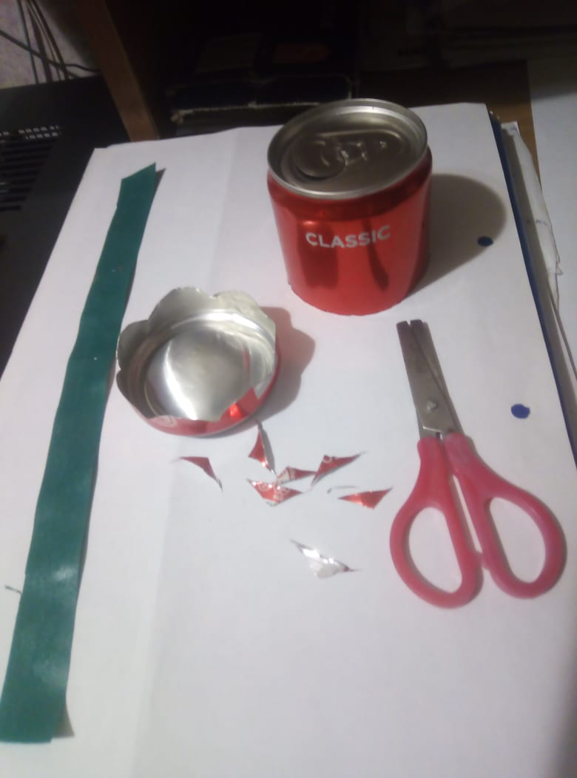
Приведение эстетического вида

Slide 7
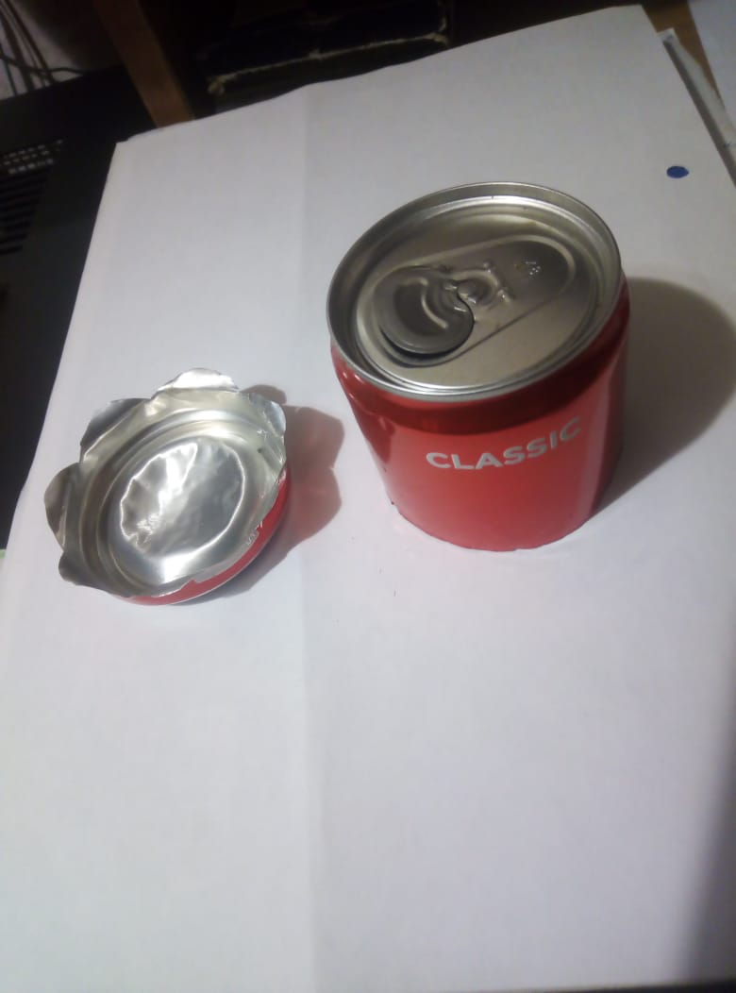
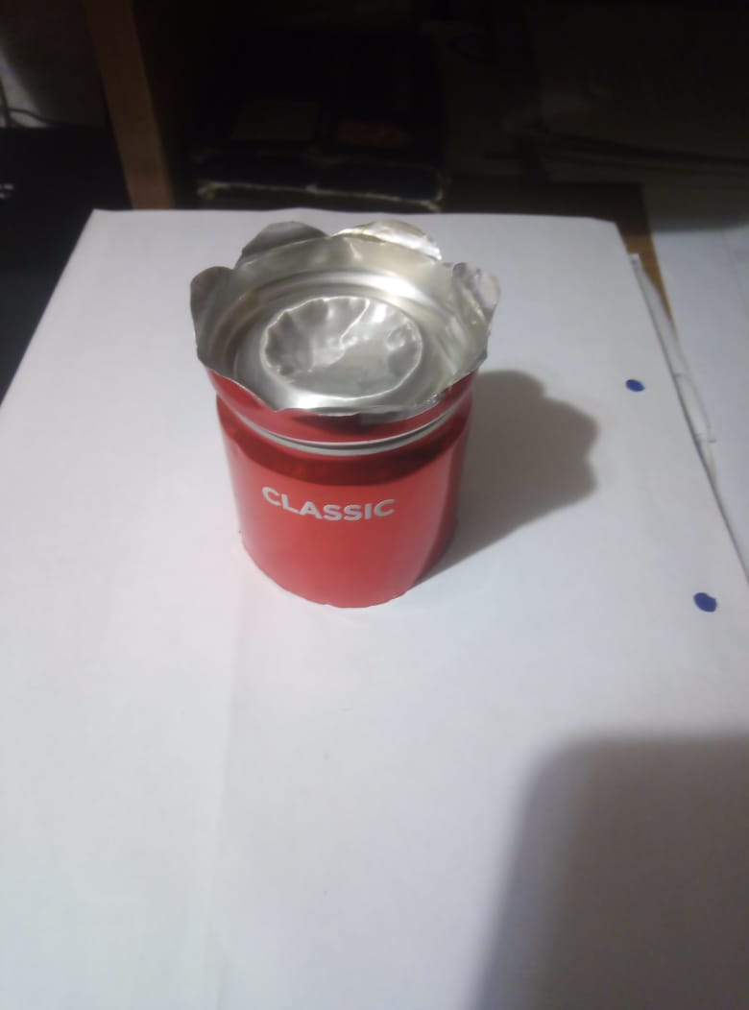
Готовое изделие

